Slide 1
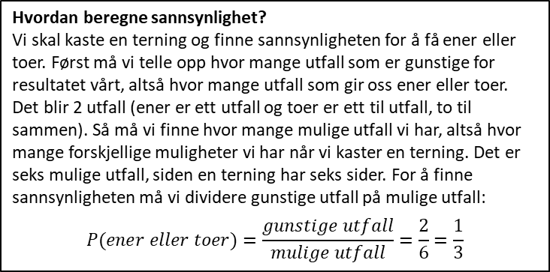
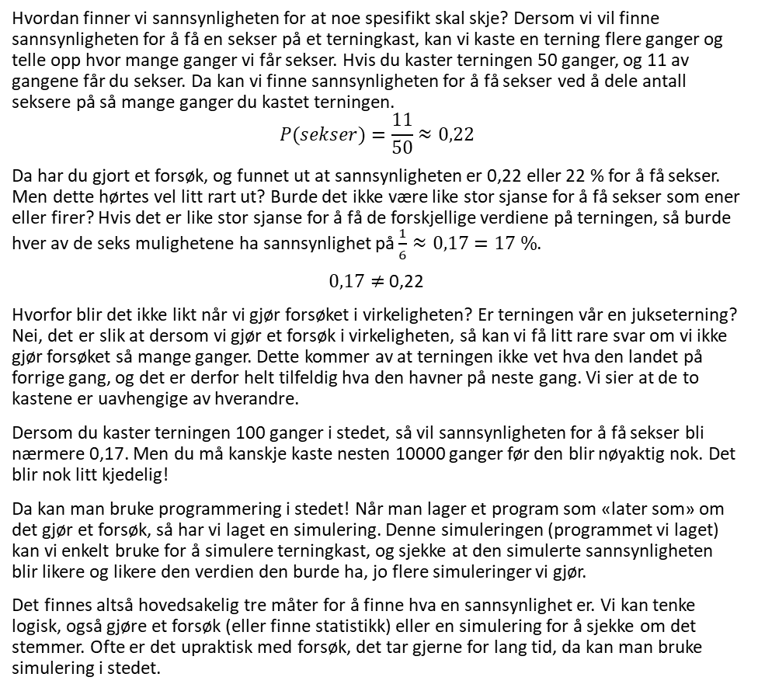
Forsøk, simuleringer og sannsynlighet
Hvordan finner vi sannsynligheten for at noe spesifikt skal skje? Dersom vi vil finne sannsynligheten for å få en sekser på et terningkast, kan vi kaste en terning flere ganger og telle opp hvor mange ganger vi får sekser. Hvis du kaster terningen 50 ganger, og 11 av gangene får du sekser. Da kan vi finne sannsynligheten for å få sekser ved å dele antall seksere på så mange ganger du kastet terningen.
$$P(sekser)=\frac{11}{50}≈0,22$$
Da har du gjort et forsøk, og funnet ut at sannsynligheten er 0,22 eller 22 % for å få sekser. Men dette hørtes vel litt rart ut? Burde det ikke være like stor sjanse for å få sekser som ener eller firer? Hvis det er like stor sjanse for å få de forskjellige verdiene på terningen, så burde hver av de seks mulighetene ha sannsynlighet på $\frac{1}{6}≈0,17=17 \%$.
$0,17≠$ 0,22
Hvorfor blir det ikke likt når vi gjør forsøket i virkeligheten? Er terningen vår en jukseterning? Nei, det er slik at dersom vi gjør et forsøk i virkeligheten, så kan vi få litt rare svar om vi ikke gjør forsøket så mange ganger. Dette kommer av at terningen ikke vet hva den landet på forrige gang, og det er derfor helt tilfeldig hva den havner på neste gang. Vi sier at de to kastene er uavhengige av hverandre.
Dersom du kaster terningen 100 ganger i stedet, så vil sannsynligheten for å få sekser bli nærmere 0,17. Men du må kanskje kaste nesten 10000 ganger før den blir nøyaktig nok. Det blir nok litt kjedelig!
Da kan man bruke programmering i stedet! Når man lager et program som «later som» om det gjør et forsøk, så har vi laget en simulering. Denne simuleringen (programmet vi laget) kan vi enkelt bruke for å simulere terningkast, og sjekke at den simulerte sannsynligheten blir likere og likere den verdien den burde ha, jo flere simuleringer vi gjør.
Det finnes altså hovedsakelig tre måter for å finne hva en sannsynlighet er. Vi kan tenke logisk, også gjøre et forsøk (eller finne statistikk) eller en simulering for å sjekke om det stemmer. Ofte er det upraktisk med forsøk, det tar gjerne for lang tid, da kan man bruke simulering i stedet.
Hva mener du sannsynligheten burde bli?
Simuleringsprogram, forsøk eller statistikk for å finne sannsynligheten.
Ble sannsynlighetene like? Hva skjer om du øker antall forsøk eller simuleringer?
Utfall
De mulighetene som kan skje når vi gjør et statistisk forsøk. Det å kaste en ener på terningen er et utfall, og det å kaste en firer på terningen er et annet utfall. Sannsynligheten for alle mulige utfall vil alltid til sammen bli 1.
Hvordan beregne sannsynlighet?
Vi skal kaste en terning og finne sannsynligheten for å få ener eller toer. Først må vi telle opp hvor mange utfall som er gunstige for resultatet vårt, altså hvor mange utfall som gir oss ener eller toer. Det blir 2 utfall (ener er ett utfall og toer er ett til utfall, to til sammen). Så må vi finne hvor mange mulige utfall vi har, altså hvor mange forskjellige muligheter vi har når vi kaster en terning. Det er seks mulige utfall, siden en terning har seks sider. For å finne sannsynligheten må vi dividere gunstige utfall på mulige utfall:
$$P(ener eller toer)=\frac{gunstige utfall}{mulige utfall}=\frac{2}{6}=\frac{1}{3}$$

